Slide 1


Управление по контролю за оборотом наркотиков УМВД по Ямало-Ненецкому автономному округу
Комплексная межведомственная оперативно-профилактическая операция
«Дети России»

Slide 2



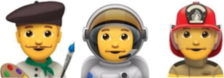
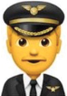
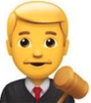



Что такое наркотикк
1. МЕДИЦИНСКИЙ АСПЕКТ
Вещество оказывает специфическое воздействие на центральную нервную систему (галлюциногенное, стимулирующее, успокаивающее) и изменяет психику. Также его называют психоактивным или психотропным веществом (синонимы ВОЗ). Пагубно влияет на здоровье человека и вызывает зависимость.
2. СОЦИАЛЬНЫЙ АСПЕКТ
Употребление этих средств без назначения врача приобретает такие размеры, что становится опасным для общества (потери в рабочей силе, возрастающая преступность, высокая смертность, снижение уровня образования и т.д.).
3. ЮРИДИЧЕСКИЙ АСПЕКТ
Вещество признаётся наркотическим и за различные действия с ним наступает ответственность после того, как оно внесено в специальный Перечень наркотических средств (Утверждён Постановлением Правительства РФ № 681 от 30.06.1998 г.).
Наркотики – это вещества синтетического или растительного происхождения, которые могут изменять нормальные функции организма и приводить к психической и (или) физиологической зависимости.
В законодательстве Российской Федерации наркотические средства - вещества синтетического или естественного происхождения, препараты, растения, включенные в Перечень НС, ПВ и их прекурсоров, подлежащих контролю в РФ, в соответствии с законодательством РФ, международными договорами РФ
Последствия
употребления:
медицинские
юридические
социальные

Slide 3
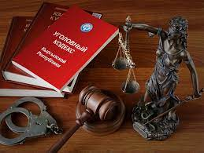
Юридическая ответственность за незаконный оборот наркотиков
Уголовная ответственность предусмотрена
Уголовным кодексом РФ:
статья 228 УК РФ - Незаконные приобретение, хранение, перевозка, изготовление, переработка наркотических средств, психотропных веществ или их аналогов,
статья 228.1 УК РФ - Незаконные производство, сбыт или пересылка наркотических средств
статья 230 УК РФ - Склонение к потреблению наркотических средств или психотропных веществ
статья 210 УК РФ – Вовлечение в преступную деятельность
За все эти преступления грозит как условное, так и реальное наказание - до 20 лет лишения свободы, а в исключительных случаях вплоть до пожизненного заключения свободы

Slide 4

Юридическая ответственность за незаконный оборот наркотиков
Согласно Кодексу об административных правонарушениях РФ (КоАП РФ) административная ответственность предусмотрена:
статья 6.9 КоАП РФ - потребление наркотических средств или психотропных веществ без назначения врача
ч.2 ст. 20.20 КоАП РФ - потребление наркотических средств или психотропных веществ в общественных местах
статья 6.13 КоАП РФ - пропаганда наркотических средств, психотропных веществ или их прекурсоров, растений, содержащих наркотические средства или психотропные вещества либо их прекурсоры
Ч. 1.1 статьи 6.13 КоАП РФ - пропаганда наркотических средств с использованием информационно-телекоммуникационной сети "Интернет"
За все эти правонарушения административная ответственность предусматривает наложение штрафа либо арест.
Если правонарушение совершено несовершеннолетним штраф должны будут выплатить родители либо другие законные представители подростка

Slide 5
Миф: «Потреблять – не продавать. За это не накажут»
ЕСЛИ ВЫ УСЛЫШАЛИ ПОДОБНОЕ, НЕ ВЕРЬТЕ!
В Российской Федерации ЛЮБОЕ действие с наркотиком запрещено Законом
ВИДЫ ОТВЕТСТВЕННОСТИ
НЕПРАВДА
АДМИНИСТРАТИВНАЯ ОТВЕТСТВЕННОСТЬ
УГОЛОВНАЯ ОТВЕТСТВЕННОСТЬ
За употребление наркотиков
• штраф 4–5 тыс. рублей
арест до 15 суток
• лечение
• учёт в наркодиспансере
СОЦИАЛЬНЫЕ ОГРАНИЧЕНИЯ:
• Получить права и водить автомобиль
• Работать электриком
• Водить и обслуживать поезда метро и железнодорожные составы
• Работать в службах специальной связи, инкассатором,
в военизированной охране
• Работать в правоохранительных органах
• Работать там, где существует опасность пожаров и
предполагается использование взрывчатых веществ
ЗАТО ПРИДЕТСЯ регулярно посещать врача-нарколога.
Приобретение, хранение,
изготовление наркотиков
до 3 и до 15 лет лишения свободы
Производство, сбыт или
пересылка наркотиков
от 4 до 20 лет и пожизненно
Незаконное культивирование наркосодержащих растений
штраф 1,5–4 тыс. рублей или арест до 15 суток
от 2 до 8 лет лишения свободы
___________________________
ТВОЙ ОТКАЗ ОТ НАРКОТИКОВ –
ЭТО ВЫБОР ТВОЕГО БУДУЩЕГО!

Slide 6
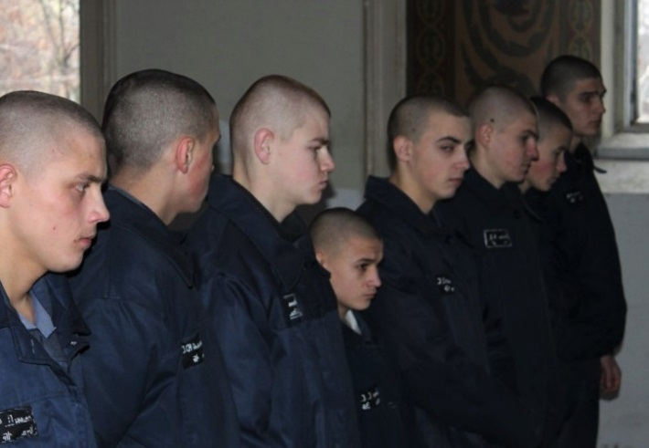
Несовершеннолетние, задержанные за незаконный оборот наркотиков в 2021 году в ЯНАО
Привлечено к уголовной ответственности 12 (2020г. – 4) несовершеннолетних лиц, совершивших особо тяжкие преступления, связанные со сбытом наркотических средств
Привлечено к административной ответственности 10 (2020г. – 10) несовершеннолетних за потребление наркотических средств

Slide 7
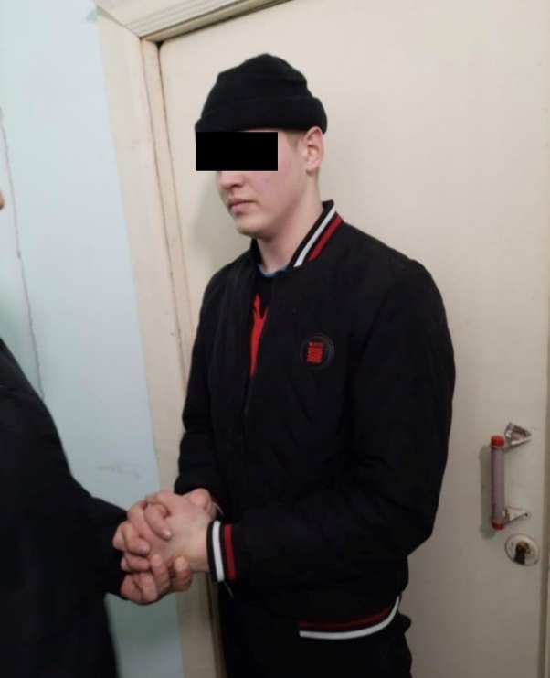
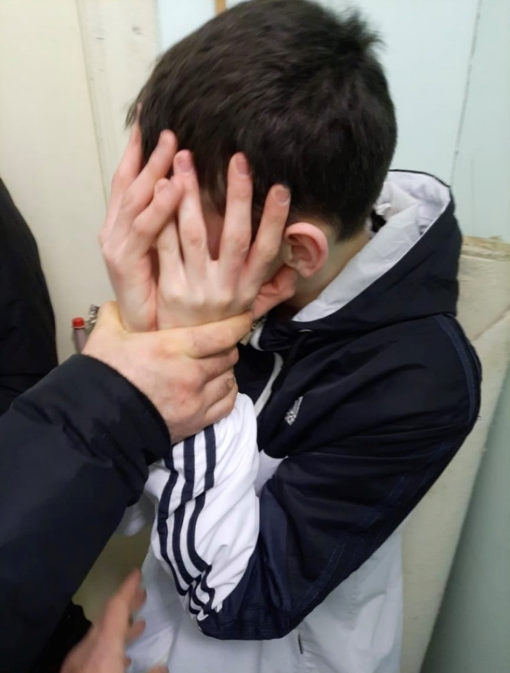
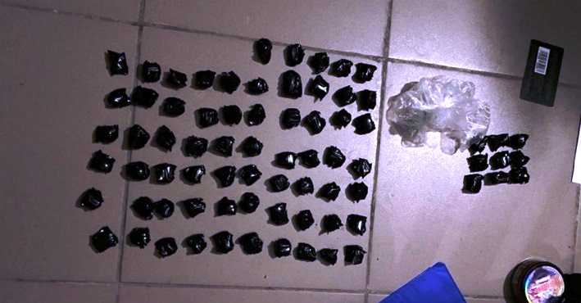
30 марта 2021 года на территории г. Салехард задержана преступная группа, состоявшая из 9 лиц, из них 7 несовершеннолетних, занимавшихся «бесконтактным» сбытом наркотических средств посредством Интернет-магазина. По данному факту уголовное дело направлено в суд для рассмотрения по существу

Slide 8
Согласишься работать наркокурьером – лишишься свободы
МИФЫ
ПРАВДА
Х Вы будете ежедневно получать высокий заработок
Х Быстрый карьерный рост
Х Новая «работа» не является преступлением
Вам поручат распространять наркотики
За такую «работу» вас задержат полицейские
Вы лишитесь работы и свободы вплоть до пожизненного срока

Slide 9
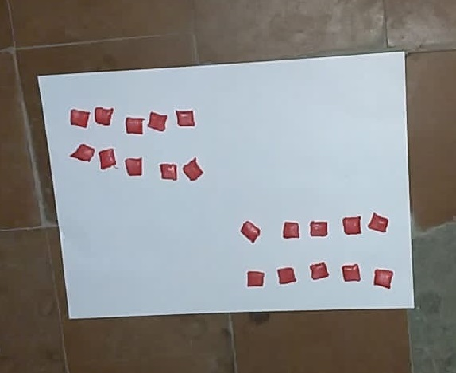
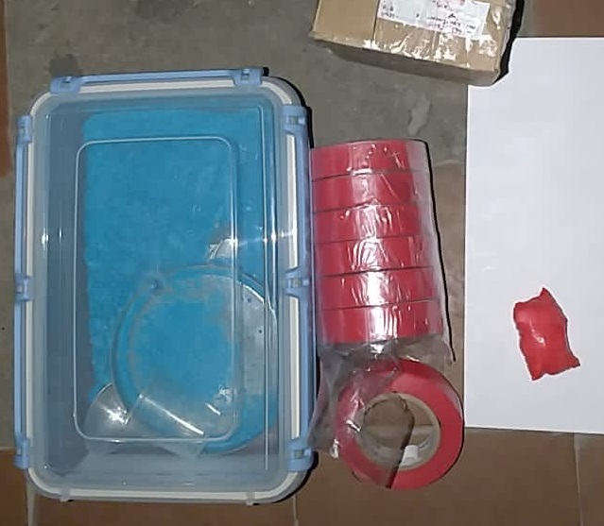
В декабре 2020 года сотрудниками наркоконтроля ОМВД России по г. Ноябрьску по оперативным данным задержан несовершеннолетний житель г. Ноябрьска, занимающийся сбытом наркотических средств в составе преступной группы на территории ЯНАО и ХМАО- Югра.
Приговором Ноябрьского городского суда в сентябре 2021 года несовершеннолетнему назначено наказание в виде 4 лет лишения свободы с отбыванием в воспитательной колонии.

Slide 10
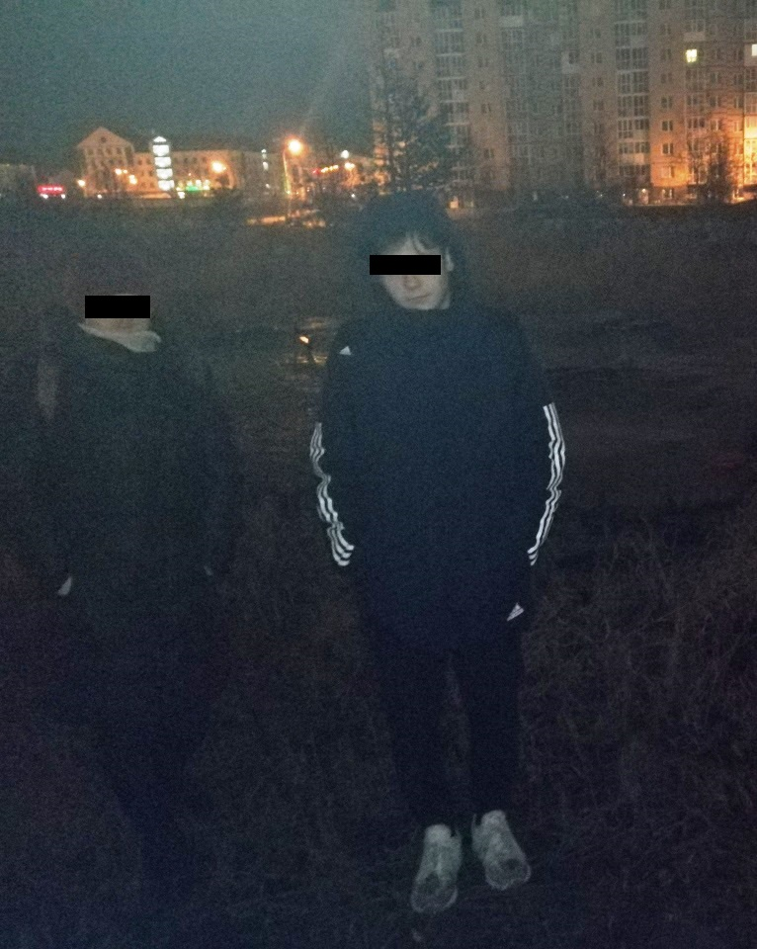
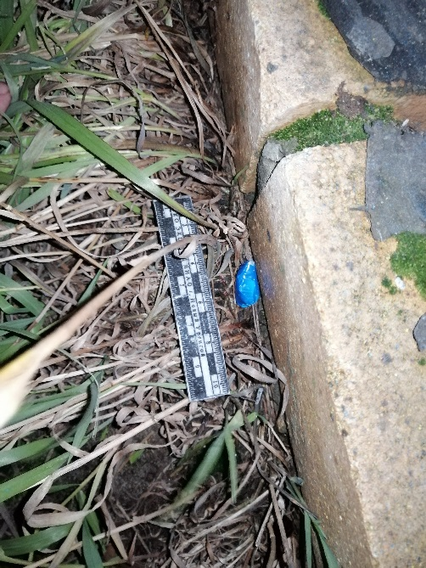
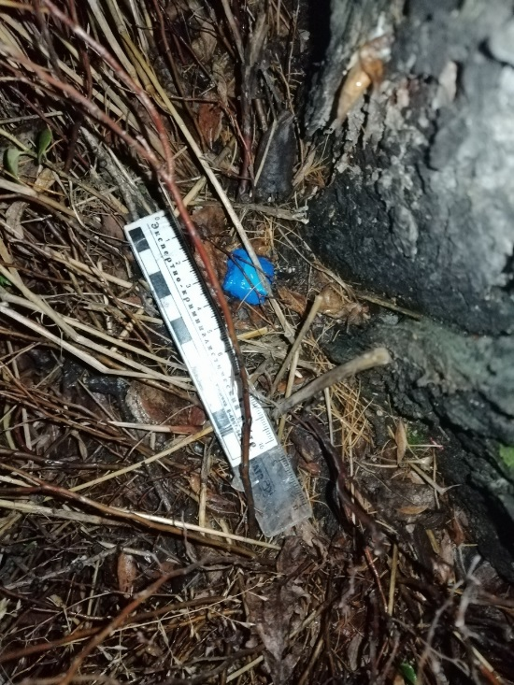
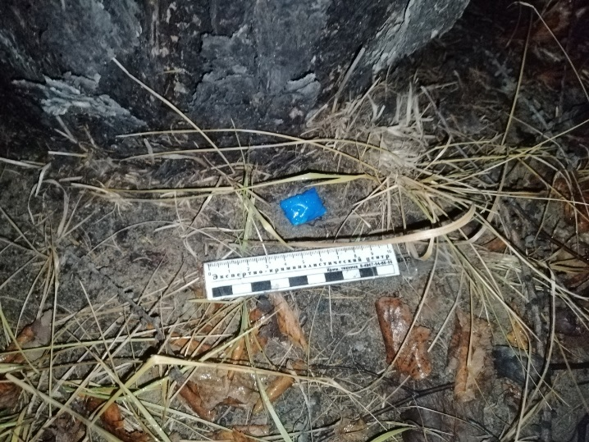
Несовершеннолетний житель г. Новый Уренгой, задержанный сотрудниками полиции в ноябре 2020 года при оборудовании «тайников-закладок»

Slide 11



Slide 12
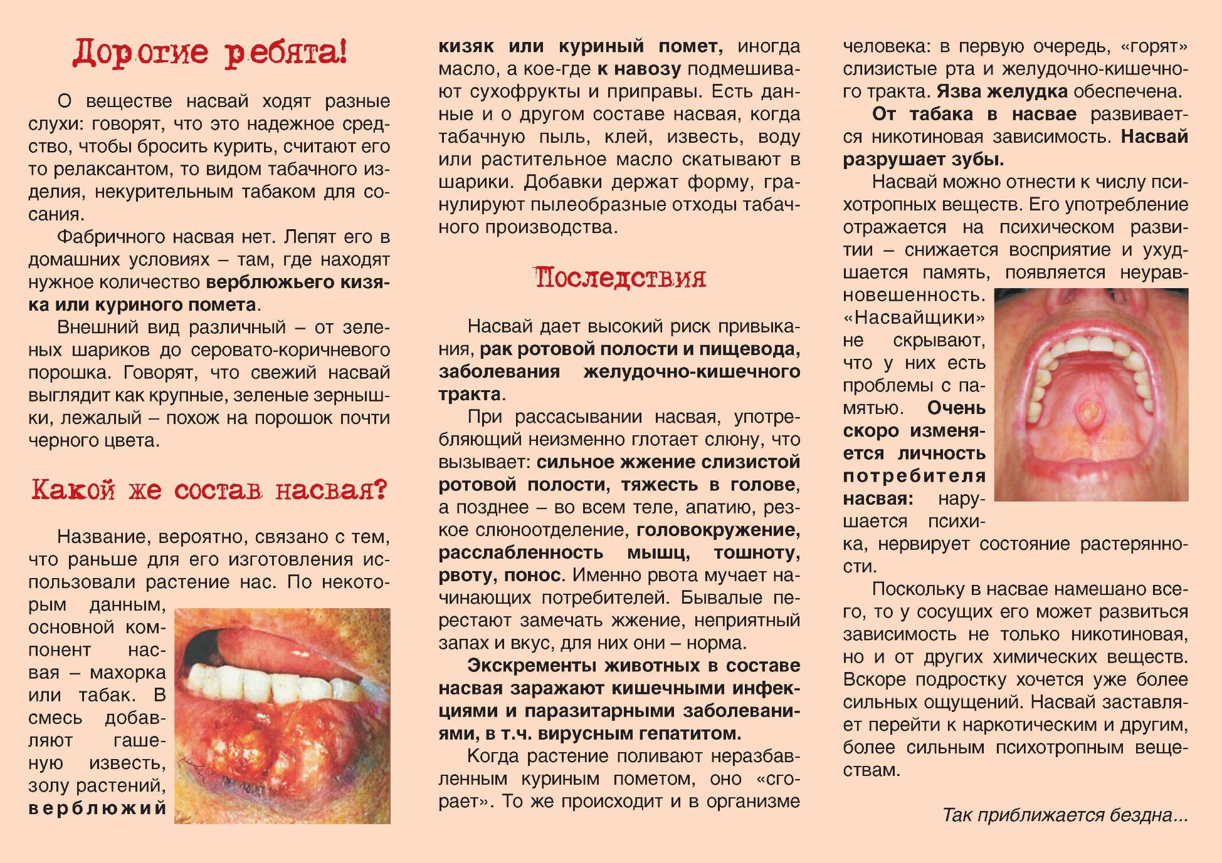

Slide 13
- Как действовать, если тебе предложили попробовать наркотики?
- Отказаться!
Существуют следующие формы отказа
Тактика отказа | Давление | Примеры ответа
Вежливо отказаться | Хочешь попробовать? | Нет, спасибо
Объяснить причину отказа | Почему не хочешь? | Не могу, сдаю анализы
Сменить тему | Давай попробуем? | А ты слышал, что…
Надавить со своей стороны | Если бы ты был крутым, ты бы попробовал | Если бы ты был крутым, ты бы перестал ребячиться
Не проявлять интереса | Вам предлагают наркотик | Не обращать на это внимания, пройти мимо
Избегать ситуации | Места, где возможно давление | Избегать таких мест
Единомышленники | Если приходится посещать такие места | Идти вместе с тем, кто не употребляет наркотики

Slide 14
Что поможет сказать «Нет?»:
Развитие здорового поведения
Стремление понять себя, свои особенности
Стремление понять своё сходство и различие с другими людьми
Для этого необходимо задавать себе очень серьезные и важные вопросы:
Кто Я?
Что во мне есть?
Какие чувства я испытываю, когда и почему?

Slide 15
Умение жить «в согласии с самим собой» можно определить ещё и понятием «любовь к себе»
«Любовь к себе» не совместима с последовательным разрушением себя, в том числе при помощи психоактивных веществ
Получать удовольствие МОЖНО от естественных, позитивных и полезных вещей – спорта, дружбы, любви, путешествий, учебы, самовыражения, творчества.
Это – твоя свобода!

Slide 16

ПОЛИЦИЯ ЯМАЛА
Увидел наркозакладчика?
В курсе, кто распространяет наркотики?
Не оставайтесь равнодушными!
Сообщи на телефон доверия УМВД России
по Ямало-Ненецкому автономному округу
8 (34922) 7-62-22, 02
или 102 с мобильного телефона
Будьте внимательными!
Анонимность гарантируется!
Обращения принимаются круглосуточно
  ЯМАЛ ПРОТИВ НАРКОТИКОВ

Slide 17
Важные телефонные номера
Телефон доверия
УМВД России
по ЯНАО
8 (34922) 76 - 222
Телефон доверия Управления по контролю за оборотом наркотиков УМВД России по ЯНАО
8 (34922) 7-50-40

